Slide 1
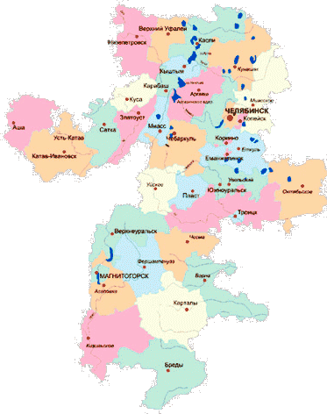


ОБ УЧАСТИИ ТОРГОВО-ПРОМЫШЛЕННЫХ ПАЛАТ В СОЗДАНИИ И РАЗВИТИИ СИСТЕМЫ СЕРТИФИКАЦИИ КВАЛИФИКАЦИЙ В УРАЛЬСКОМ ФЕДЕРАЛЬНОМ ОКРУГЕ
А.И. Лубышев, вице-президент ЮУТПП

Slide 2
Численность экономически активного населения Челябинской области (тысяч человек)

Slide 3
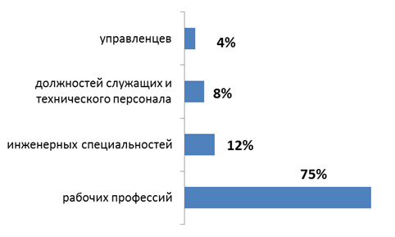
КАТЕГОРИИ РАБОТНИКОВ,
ДЛЯ КОТОРЫХ ТРЕБУЮТСЯ ПРОЦЕДУРЫ ОЦЕНКИ
Notes:
Квалификационное распределение работников для тех 2% от численности персонала организаций, для которых, по мнению респондентов, необходима ежегодная оценка и сертификация квалификаций.
3

Slide 4
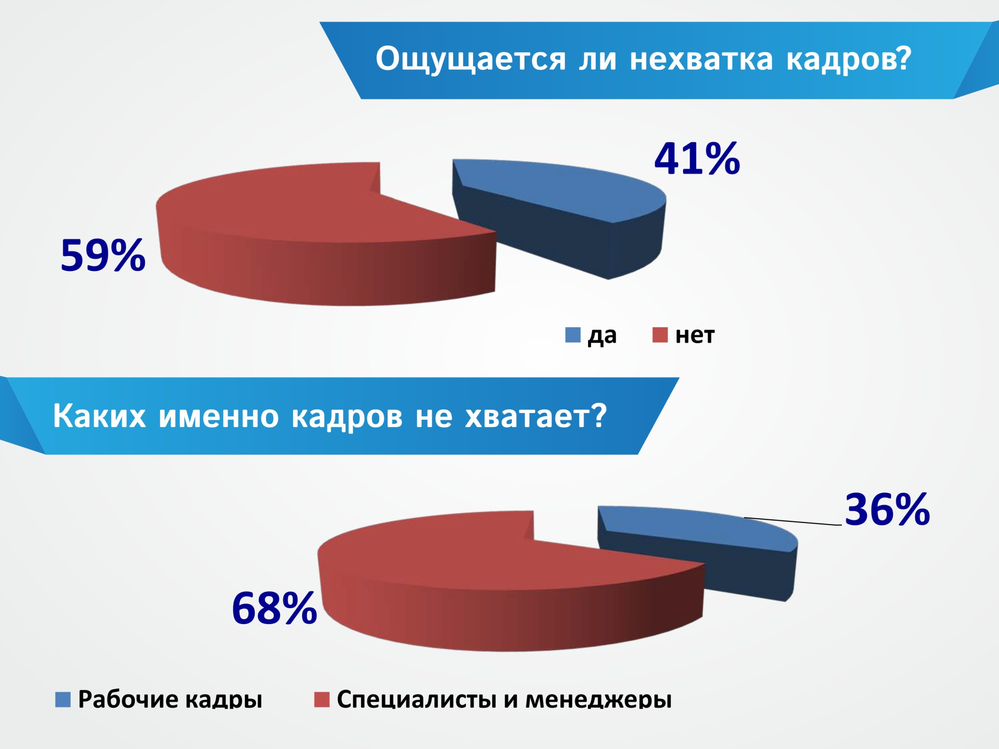

Slide 5
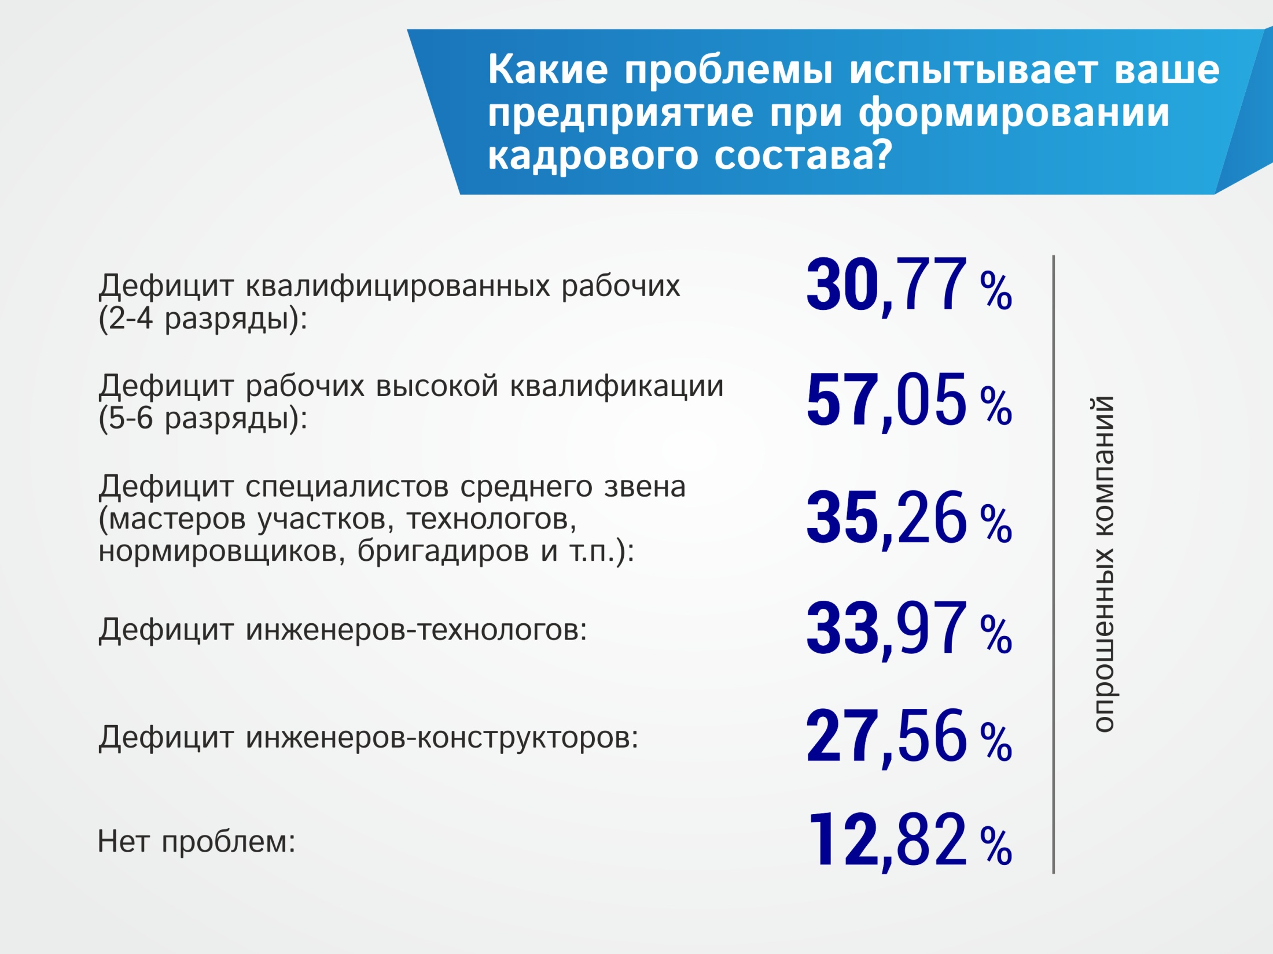

Slide 6

Нормативно – правовая база НСК
Указы и поручения Президента РФ
Решения Национального Совета по НСК
Постановления и распоряжения Правительства РФ
Приказы и распоряжения
Министерств (отраслевых)
Решения ТПП РФ и Ассоциации ТПП УрФО
Методические рекомендации НАРКа, АНО ЧРАРК

Slide 7













Ассоциация ТПП УрФО
Региональные ТПП
Муниципальные ТПП
Южно-Уральская торгово-промышленная палата
ТПП Ново-Уральского городского округа
Магнитогорская ТПП
Уральская ТПП
ТПП Миасского городского округа
ТПП Ханты-Мансийский АО
Сургутская ТПП
Курганская ТПП
ТПП Ямало-Ненецкого АО
Нижневартовская ТПП
Нижнетагильская ТПП
Пермская ТПП
Тюменская ТПП
ТПП г.Каменск-Уральский

Slide 8
ЮУТПП сегодня
В состав ЮУТПП входит более 620 хозяйствующих субъектов Челябинской области и других регионов России
ЮУТПП участвует в реализации ключевых направлений социально-экономического развития Челябинской области, в том числе в разработке областных и муниципальных программ
ЮУТПП – это 19 общественных формирований (комитетов, комиссий, советов), сформированных из числа членов ЮУТПП
Двадцать представителей ЮУТПП работают в составе профильных комитетов ТПП России

Slide 9
Практика работы ЮУТПП по продвижению системы
ТПП РФ Москва
Ассоциации ТПП УрФО (Екатеринбург, Пермь)
Астрахань, Ярославль, Ростов-на-Дону, Екатеринбург
Париж, Лилль
Эдинбург

Slide 10
Предложения
1. Правительству Российской Федерации, Национальному совету по профессиональным квалификациям при Президенте РФ:
разработать меры государственного стимулирования и поощрения совместного участия работодателей и органов образования по внедрению системы независимой оценки квалификации выпускников учреждений профессионального образования, персонала предприятий и организаций на основе профессиональных стандартов и сопряжения их с образовательными стандартами;
ввести в конкурсный перечень номинаций на получение грантов Президента РФ номинацию по поддержке и воспроизводству рабочих кадров. Оператором грантов определить РСПП и ТПП РФ.
2. Правительству Челябинской области:
рассмотреть и утвердить механизм формирования государственного задания системе образования на подготовку кадров с учетом региональных, отраслевых гражданских интересов.

